Slide 1
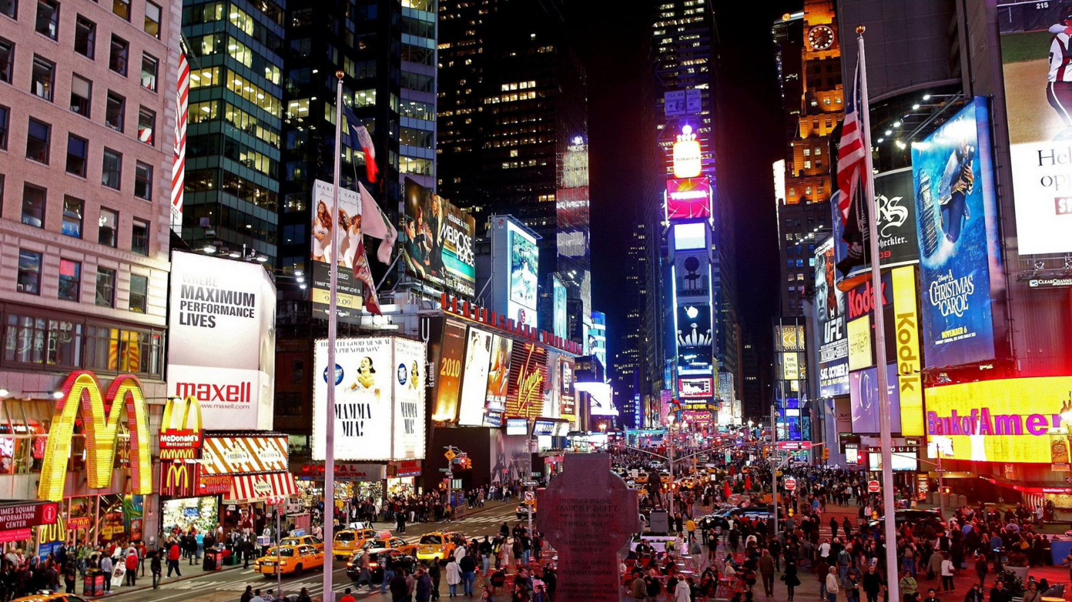
Vivendo Numa Sociedade Que Não Para
Pr. Marcelo Augusto De Carvalho
Notes:
www.4tons.com.br
Pr. Marcelo Augusto de Carvalho
Fonte: Lição da Escola Sabatina, jul-ago-set-2021, CPB.
Autores: Gerald Klingbeil e Chantal Klingbeil
Adaptação: Pr. Marcelo Augusto de Carvalho 27/08/2021 Artur Nogueira SP

Slide 2
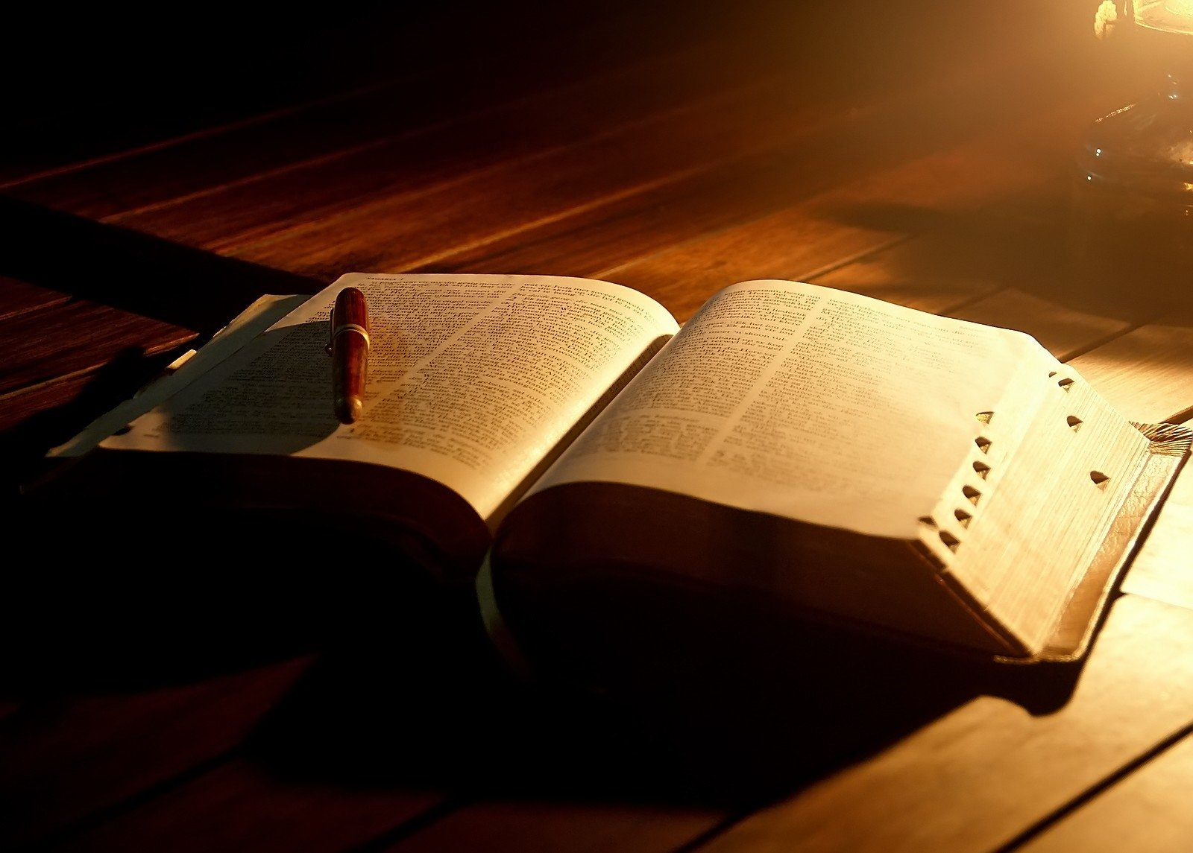
Salmo 84.2
Notes:
GÊNESIS 8.20-22

Slide 3
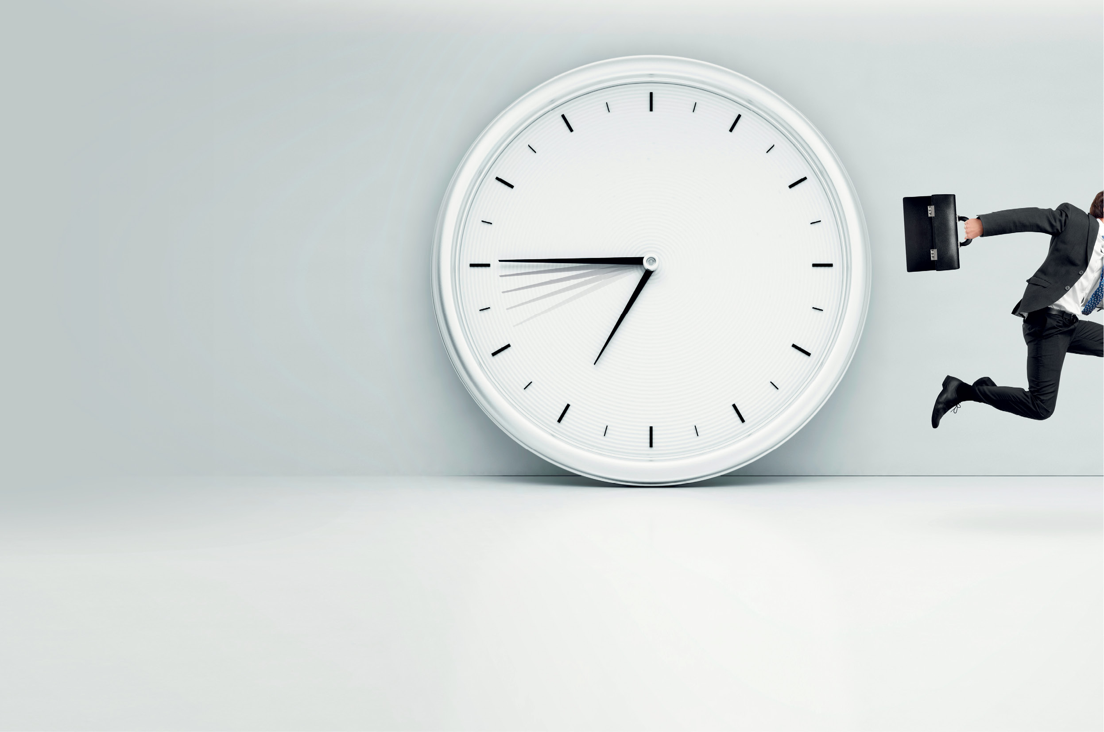
Vida Moderna: horários + compromissos
Notes:
A VIDA MODERNA! – GOVERNADA POR HORÁRIOS + COMPROMISSOS!
Tique-taque; tique-taque; tique-taque. O relógio funcionava regularmente e de modo implacável. Faltavam duas horas para o início do sábado. Maria suspirou ao examinar o apartamento. Os brinquedos das crianças ainda estavam espalhados pela sala; a cozinha estava uma bagunça; Sara, a filha mais nova, estava deitada na cama com febre; e Maria tinha concordado que no dia seguinte serviria como recepcionista em sua igreja, o que significava que todos teriam que sair de casa 30 minutos mais cedo. “Eu gostaria de encontrar sossego amanhã”, Maria pensou melancolicamente.
Do outro lado da cidade, Josué, marido de Maria, estava na fila para pagar por suas compras. O trânsito havia sido um pesadelo. A fila do caixa era longa. “Eu preciso descansar. Não posso continuar assim”, Josué gemeu interiormente. “A vida não deve se resumir a isso”.
Nossa vida é governada por horários de pico no trânsito, horas de trabalho, consultas médicas, conversas pelas redes sociais, compras e atividades escolares. Quer usemos transporte público, pilotemos uma motocicleta ou dirijamos um carro para transportar nossa família, o envolvimento com o mundo ao redor ameaça sufocar o que é realmente importante.
Como podemos encontrar descanso em meio a tanta agitação?

Slide 4
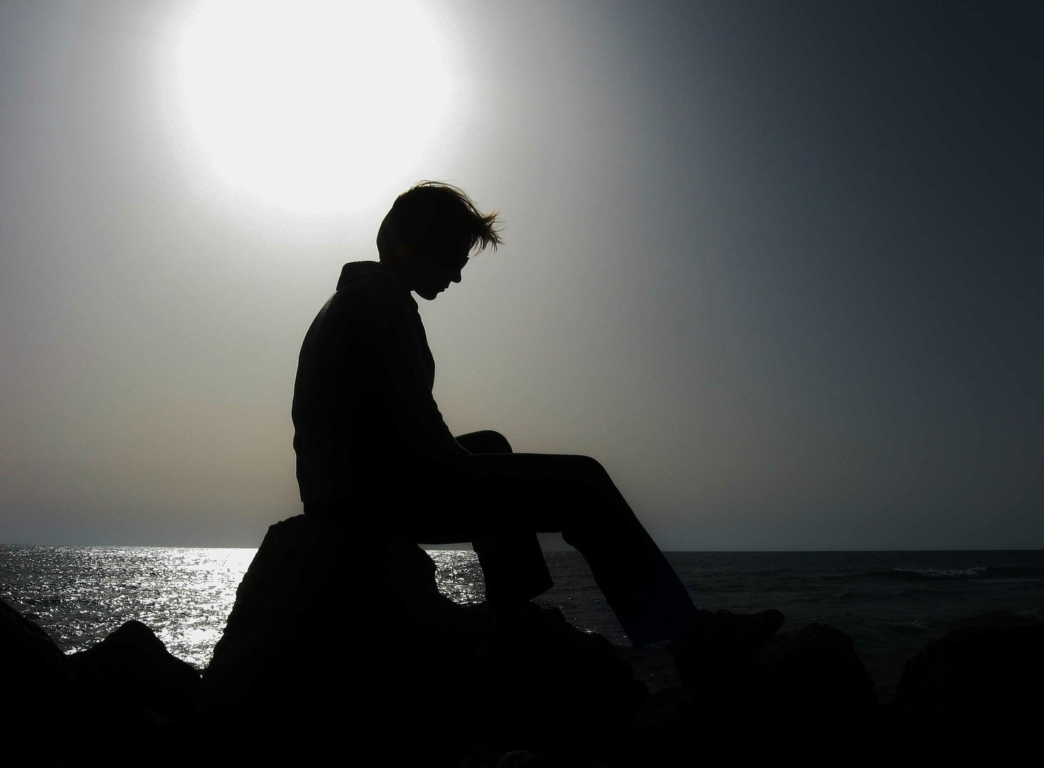
Exaustos e Cansados
Notes:
O RESULTADO DESSA NOSSA SITUAÇÃO: EXAUSTOS E CANSADOS!

Slide 5
Era pra ser diferente!
Notes:
ERA PRA SER DIFERENTE
Com todos os nossos dispositivos para economizar tempo de trabalho, hoje deveríamos estar menos cansados do que as pessoas que viveram nos séculos passados. No entanto, o descanso parece estar em falta. Mesmo quando não estamos trabalhando, somos envolvidos por atividades frenéticas. Sempre parece que, de alguma forma, estamos atrasados; por mais que consigamos fazer as coisas, sempre há mais a fazer.
Pesquisas mostram que dormimos menos e que muitos dependem da cafeína para continuar suas atividades. Temos telefones celulares mais rápidos, computadores mais rápidos, conexões de internet mais rápidas, mas parece que nunca temos tempo suficiente.

Slide 6
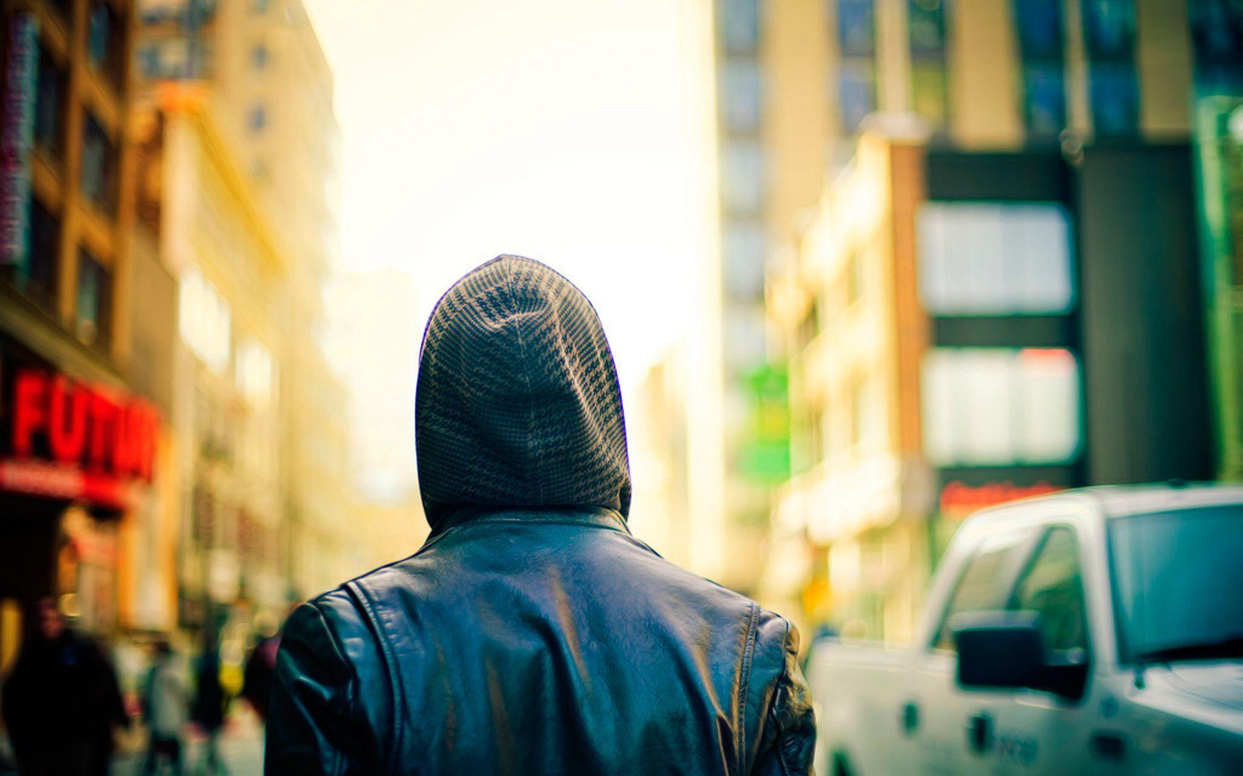
Atividades em excesso
Desnecessárias
Não naturais
Notes:
EM RESUMO, O QUE TEMOS É:
Atividades em excesso
Desnecessárias
Não naturais

Slide 7
O ERRO DOS ESCRIBAS NO TEMPO DE JESUS!
“ Na opinião dos rabinos, o mais alto grau da religião consistia em contínua e agitada atividade. Dependiam de uma prática externa para mostrar sua devoção superior. Assim separavam-se de Deus, apoiando-se na autossuficiência. O mesmo perigo existe ainda hoje. À medida que aumenta a atividade e as pessoas são bem-sucedidas em realizar alguma obra para Deus, há o risco de confiar em planos e métodos humanos. Surge a tendência de orar menos e ter menos fé. Como os discípulos, nos arriscamos a perder de vista nossa dependência de Deus e fazer de nossa atividade um salvador. Necessitamos olhar continuamente para Jesus, compreendendo que é Seu poder que realiza a obra. Embora devamos trabalhar ativamente pela salvação dos perdidos, precisamos também dedicar tempo à meditação, à oração e ao estudo da Palavra de Deus. Somente o trabalho realizado com muita oração e santificado pelos méritos de Cristo mostrará, no final das contas, ter sido eficaz” (O Desejado de Todas as Nações, p. 362).
Notes:
O ERRO DOS ESCRIBAS NO TEMPO DE JESUS!
“ Na opinião dos rabinos, o mais alto grau da religião consistia em contínua e agitada atividade. Dependiam de uma prática externa para mostrar sua devoção superior. Assim separavam-se de Deus, apoiando-se na autossuficiência. O mesmo perigo existe ainda hoje. À medida que aumenta a atividade e as pessoas são bem-sucedidas em realizar alguma obra para Deus, há o risco de confiar em planos e métodos humanos. Surge a tendência de orar menos e ter menos fé. Como os discípulos, nos arriscamos a perder de vista nossa dependência de Deus e fazer de nossa atividade um salvador. Necessitamos olhar continuamente para Jesus, compreendendo que é Seu poder que realiza a obra. Embora devamos trabalhar ativamente pela salvação dos perdidos, precisamos também dedicar tempo à meditação, à oração e ao estudo da Palavra de Deus. Somente o trabalho realizado com muita oração e santificado pelos méritos de Cristo mostrará, no final das contas, ter sido eficaz” (Ellen G. White, O Desejado de Todas as Nações, p. 362).

Slide 8
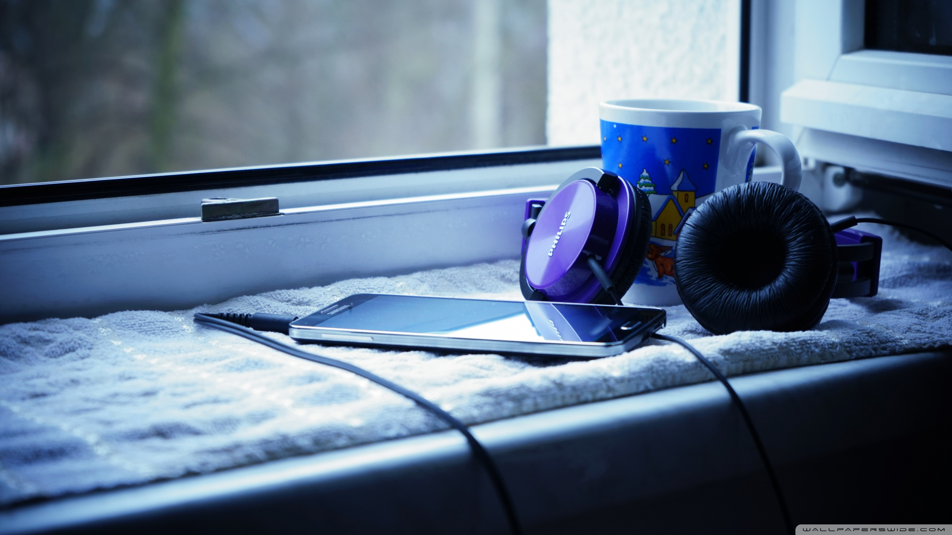
Descanso antes do pecado
Notes:
Gênesis 2:1-3: POR QUE DEUS CRIOU UM DIA DE DESCANSO ANTES MESMO QUE ALGUÉM FICASSE CANSADO?
Incrível: o DESCANSO não veio por causa do pecado, mas porque ele é uma NECESSIDADE!

Slide 9
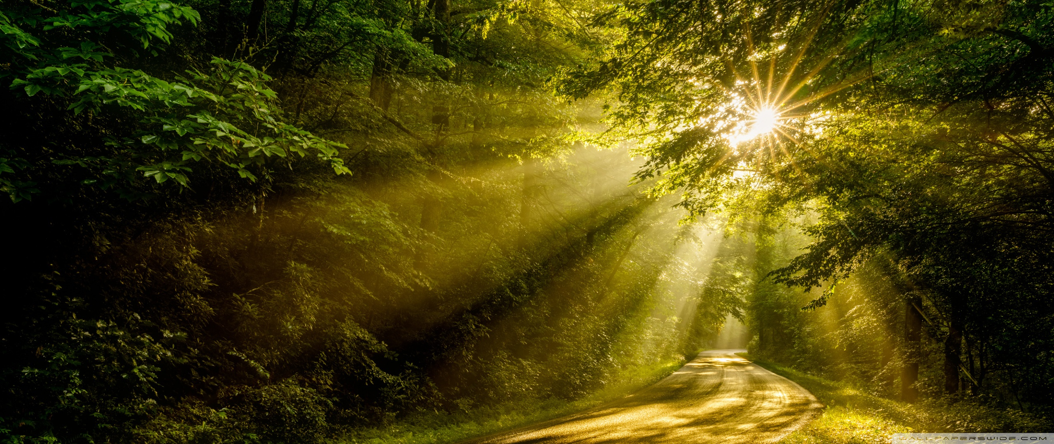
Por que o sábado foi criado?
Notes:
PARA QUÊ O SÁBADO FOI CRIADO?
Antes que o homem passasse a viver de modo estressante, Deus estabeleceu um marco, uma forma viva de estimular nossa memória: um dia para dar uma pausa e deliberadamente aproveitar a vida, um tempo para ser e não fazer, para celebrar especialmente a dádiva da relva, do ar, da vida selvagem, da água, das pessoas e, acima de tudo, do Criador de toda boa dádiva. Aquele convite não expirou quando o homem foi expulso do Éden. Deus queria garantir que o convite resistiria ao teste do tempo e, portanto, desde o início, o Senhor colocou o descanso sabático na estrutura do tempo. Sempre haveria o convite a uma tranquila celebração da criação a cada sete dias.

Slide 10
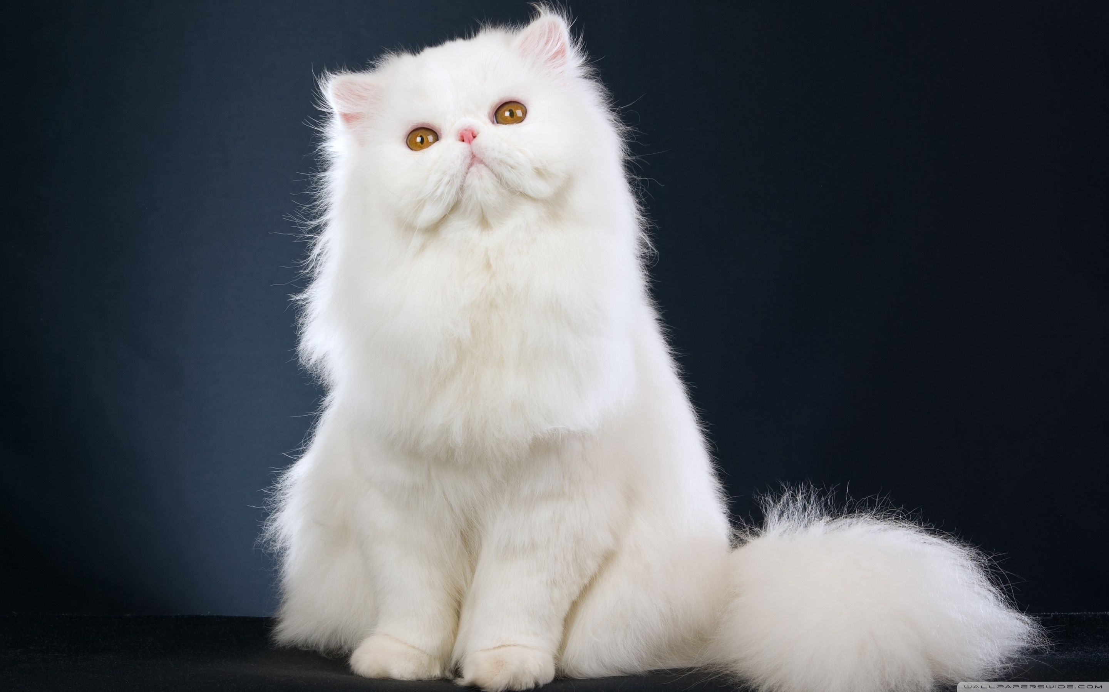
Quando descansar?
Notes:
EM QUE MOMENTOS DEUS DETERMINOU QUE DESCANSÁSSEMOS?
Descanso diário, semanal, anual, e na aposentadoria!
Aquele convite não expirou quando o homem foi expulso do Éden. Deus queria garantir que o convite resistiria ao teste do tempo e, portanto, desde o início, o Senhor colocou o descanso sabático na estrutura do tempo. Sempre haveria o convite a uma tranquila celebração da criação a cada sete dias.

Slide 11
Por que descansar é importante?
Sl 4.5, Ex 23.12, Mt 11.28
Notes:
PORQUE DESCANSAR É IMPORTANTE? Mc 6:31; Sl 4:8; Êx 23:12; Dt 5:14; Mt 11:28

Slide 12
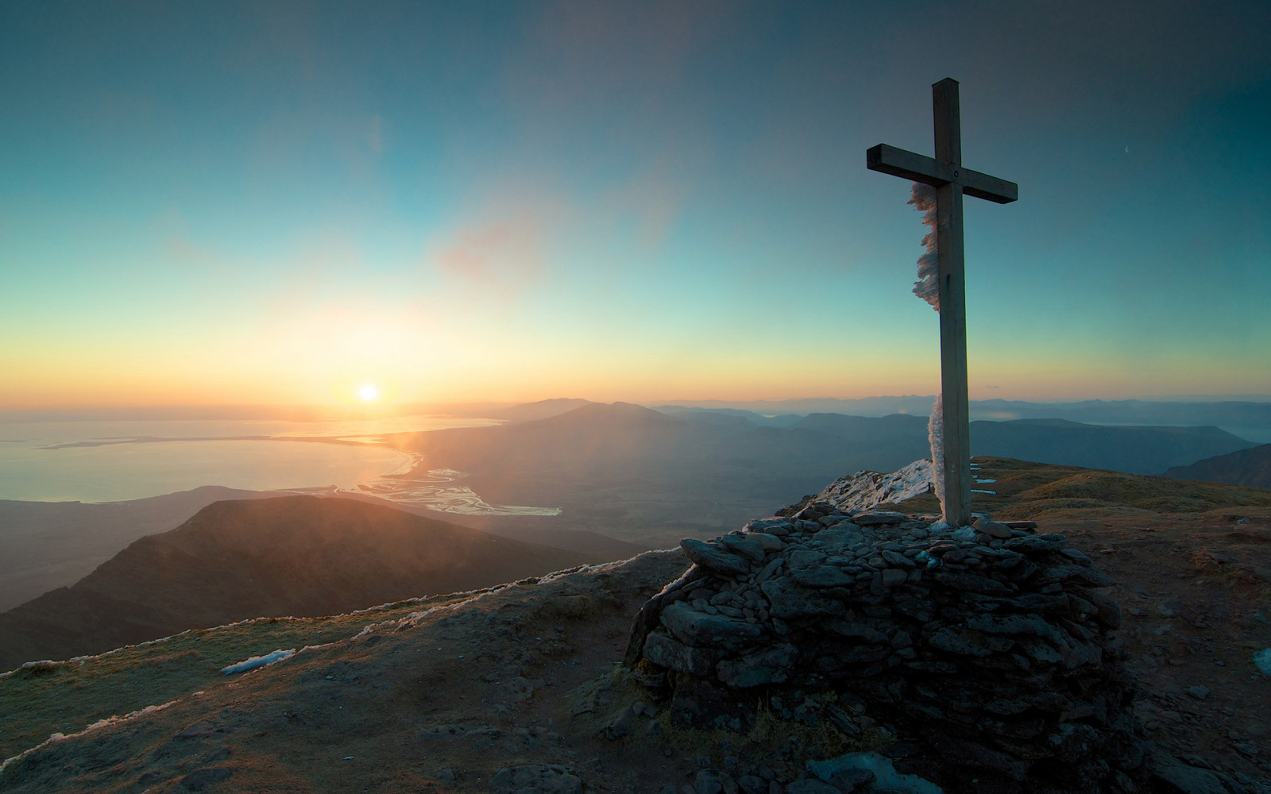
Aceitar Jesus é aceitar descansar!
Notes:
NÃO NOS ESQUEÇAMOS QUE ACEITAR JESUS COMO SENHOR EXIGE ACEITAR DESCANSAR!
O Criador sabia que precisaríamos de descanso. Ele formou ciclos no tempo – as noites e o sábado – para nos dar a chance do repouso. Aceitar Jesus como Senhor da vida significa reservar tempo para descansar. Afinal, o mandamento do sábado não é apenas uma sugestão!

Slide 13
Notes:
APELO
Mostre sua fé em Jesus aceitando seu convite: “Vinde à parte e repousai um pouco”. Marcos 6.31

